Slide 1

Esquel Logo
06302016
Corporate Communications

Slide 2
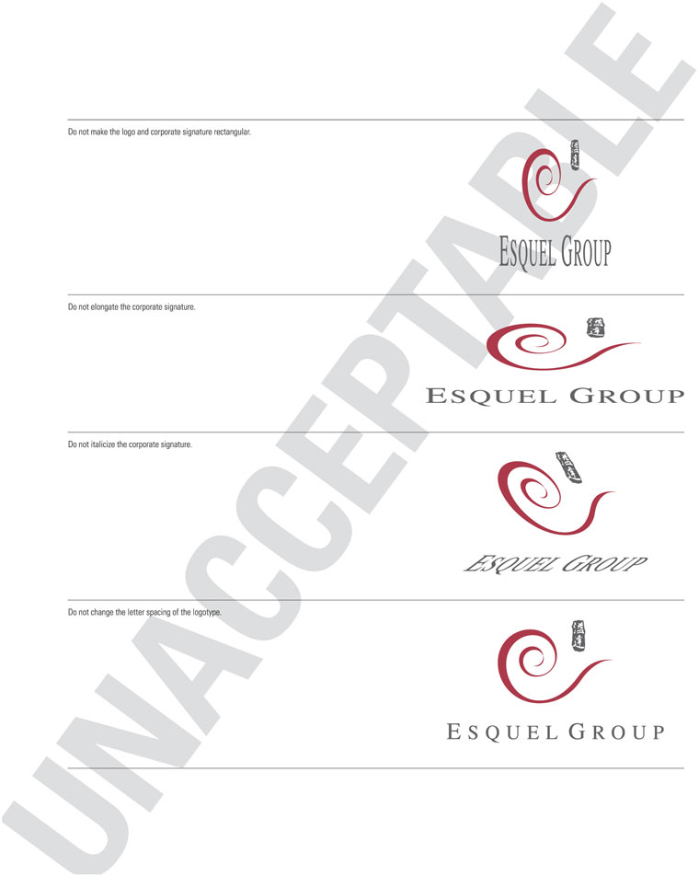


Esquel Logo
以下是溢达商标的守则:
以下是溢达的商标的最少尺寸:
以下是溢达的商标是整体,不能分别改动尺寸:
以下联線是溢达内联网的商标的守则:
http://intranet.eel1.esquel.com/Pages/Corporate%20Identity.aspx?PageView=Shared

Slide 3
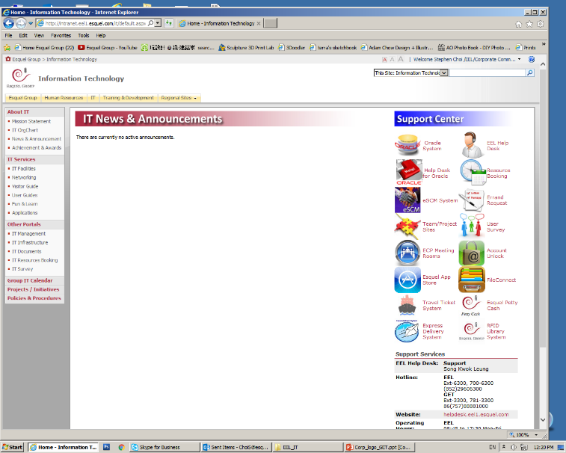
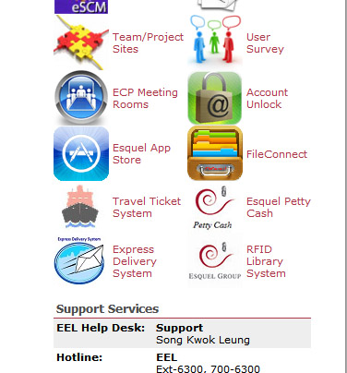
Esquel Logo
溢达的商标是整体,不能分别改动尺寸.

Slide 4

谢谢
此简报所包含的内容均属受法律保护和专有的机密资料。所有内容在未经持有者 — 溢达企业有限公司准许的情况下不得公开、分发、复印或印制。如未经准许而使用此简报，不论是部分或全部，均可构成法律行动。阁下如欲使用此简报，请与溢达企业有限公司企业管理部联络, 地址: 香港湾仔港湾道25号海港中心13楼。

